Slide 1
从院感质控的角度
谈对口腔质控的感染管理要求
复旦大学附属中山医院
胡必杰

Slide 2
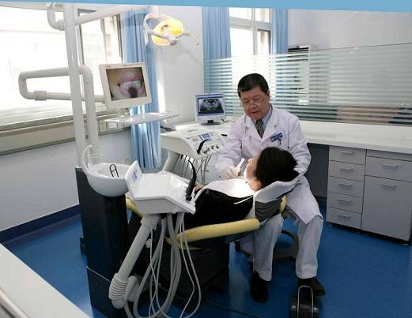
口腔科感染控制的重点
呼吸道传染病：感冒，结核？
血流感染：菌血症？
局部感染：脓肿？
血源性感染？

Slide 3

口腔科器械清洗、消毒和灭菌

Slide 4
卫生部
医疗机构口腔诊疗器械
消毒技术操作规范（2005年5月1日起施行）
2020/2/25
Dr.HU Bijie
4
Notes:
4

Slide 5
口腔诊疗器械
必须达到“一人一用一消毒或者灭菌”
有条件的医院应当使用加酶洗液清洗，再用流动水冲洗干净；对结构复杂、缝隙多的器械，应当采用超声清洗。
对口腔诊疗器械进行包装，并在包装外注明消毒日期、有效期。
采用快速卡式压力蒸汽灭菌器灭菌器械，可不封袋包装，裸露灭菌后存放于无菌容器中备用；一经打开使用，有效期不得超过4小时。

Slide 6
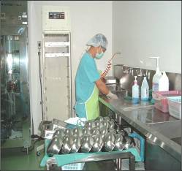
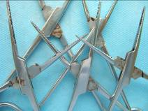
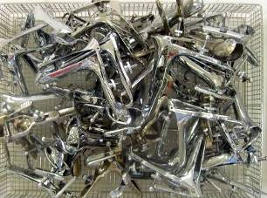
清洗重要性
目前国内外医院在开展医疗器械的压力蒸汽、环氧乙烷等方法灭菌时，所设置的灭菌程序、参数等都以器械彻底清洗为前提的。
如果，被灭菌的器械不能保证清洗质量，即使灭菌程序正确、参数指示合格，该器械仍然达不到灭菌要求。

Slide 7
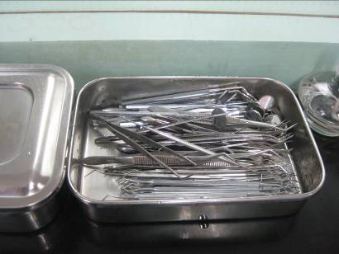
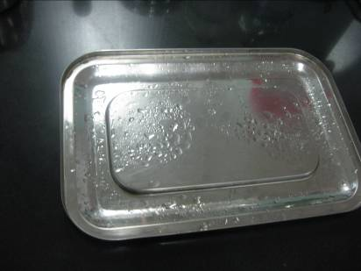
灭菌合格吗？
口腔科器械，灭菌后有许多水珠，再查其他容器里也是同样的现象。
能用吗？

Slide 8
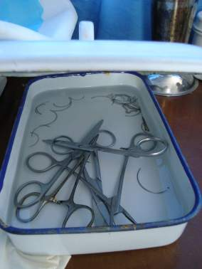
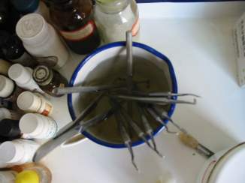
你用过消毒剂浸泡手术器械吗？
新洁尔灭？
酒精？
戊二醛（浓度不足时）

Slide 9
常见争议与困惑
口腔科器械，是否必须送消毒供应中心CSSD统一清洗、消毒、灭菌？
内镜、口腔诊疗器具的清洗消毒，可以依据卫生部有关的规定进行处理，也可集中由CSSD统一清洗、消毒。
口腔器械的保存：消毒液浸泡，还是干罐保存？

Slide 10
上海国际医院感染控制论坛
SIFIC网友的观点
口腔器械集中供应消毒灭菌是大趋势。但口腔器械种类多，器械小，结构复杂，处理比较繁琐这是事实。有必要制定专门的口腔器械消毒灭菌流程，同时添置必要的备用器械。
目前大部分医院口腔器械是科室自行清洗消毒，它的优势是方便快捷，缺陷是清洗消毒工作失控！
由于是自己供应自己，很少对供应的器械挑毛病，院感科也不可能天天去检查；如果是由供应室供应，科室就会对供应的器械进行监督，花钱消毒回不干净的器械科室是不会答应的。另外，供应室是专业消毒管理人员，不合格的物品是不下发的。我认为由供应室处理更合理更安全。至于人员吗可以调整，主要是管理更为重要。

Slide 11
SIFIC网友讨论
口腔科手机消毒的要求是一人一用一灭菌，但实际操作上很难达到要求。基本上是换车针。因为我们 是基层医院没有那么多手机。
我们医院口腔科使用的手机一人一用一灭菌，用快速灭菌器， 我省大多医院都能做到，每年都进行检查。
我们医院口腔科使用的手机一用一灭菌，全部在消毒中心进行灭菌。

Slide 12
口腔科医生的手卫生、戴手套，如何要求？

Slide 13
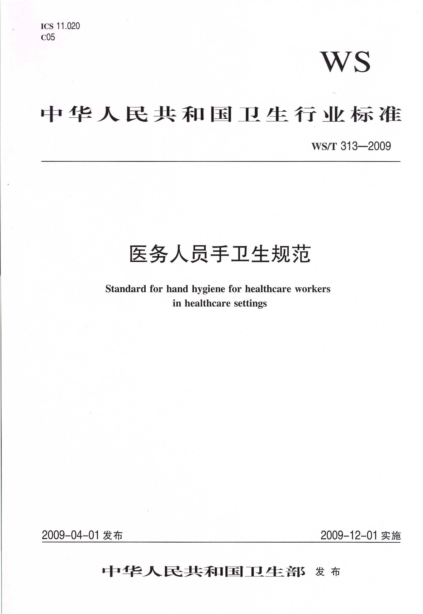

Slide 14
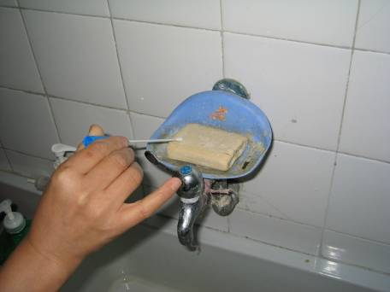
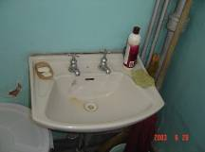
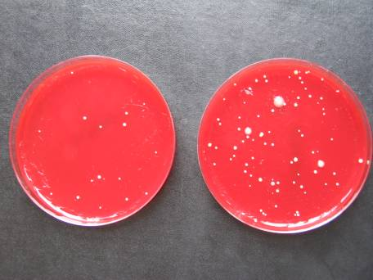
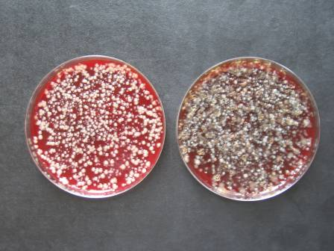
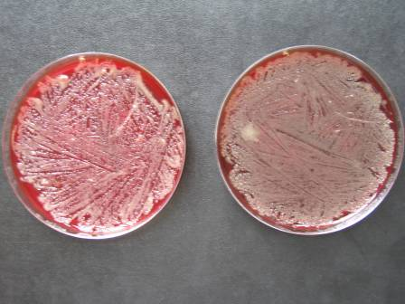
肥皂含菌浓度：1×10⁴⁻⁵个/g
肥皂含菌浓度：3×10³⁻⁴个/g
医院内应停止使用固体肥皂！
肥皂含菌浓度：1×10⁶⁻⁷个/g

Slide 15

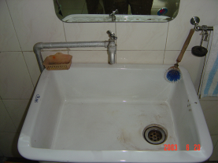
我国手卫生设施存在的问题
洗手水龙头太少
使用非接触式水龙头
使用固体肥皂
很少配备抗菌皂液
没有一次性擦手纸

Slide 16
酒精擦手的优点
口腔科能使用酒精类手消毒液吗？
2020/2/25
Dr.HU Bijie
16
比洗手有更高的依从性
比普通洗手和用抗菌产品洗手更有效
比洗手对手部皮肤伤害少
比洗手和戴手套浪费少
所用时间少，作用快
不需要水和毛巾
Notes:
16

Slide 17
戴手套的作用
预防疾病由病人传至医务人员
预防疾病由医务人员传至病人
预防医务人员将疾病由一个病人传给其他病人

Slide 18
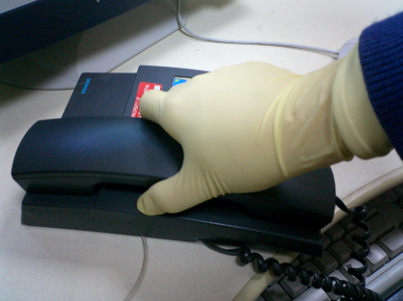
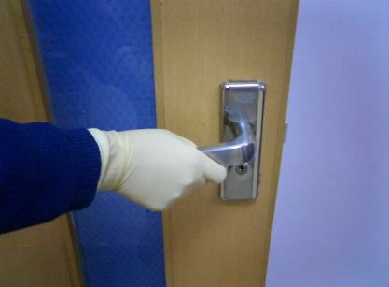
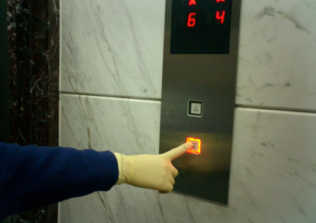
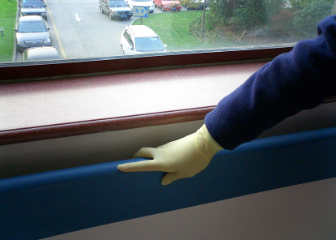
  除了在护理患者不得已,不得接触环境物表

Slide 19
每次操作前及操作后应当严格洗手或者手消毒。
医务人员戴手套操作时，每治疗一个病人应当更换一付手套并洗手或者手消毒。
卫生部：医疗机构口腔诊疗器械消毒技术操作规范, 2005

Slide 20
常见争议与困惑
口腔科“四手操作”，在我国如何实行？
有没有其他替代方法？

Slide 21
SIFIC网友：
口腔门诊实行四手操作有必要吗？
四手操作技术是一种现代化的牙科操作和管理系统，具有高质量、高效率，保护医护劳动力、减少医源性感染等优点。
四手操作是在口腔治疗过程中，医生和护士始终都是坐位操作，医护双手都在进行工作，医护之间平稳而迅速地传递各种器械、材料及其他用品。操作过程中是一对一的配合，即1名医生和1名护士共同服务于1位病人，有效阻断医源性传播途径，在预防医院感染中起到了非常重要的作用。
常规口腔操作是一个护士同时为多名患者服务，由于护士穿梭于各治疗椅之间，医生以独立操作为主，有时会戴着污染的手套或使用污染器械直接取材料或药液，造成感染的机会较多，又由于器械或材料不能及时到位，占据大量时间，影响了医生治疗质量，延长了病人等候的时间。

Slide 22
在口腔治疗过程中实行四手操作，优点毋庸置疑，但目前没有全面实施的条件和可能性。
我院采用一次性医用贴膜，覆盖无影灯手柄、操作台控制面板等处，一人一换，取得良好效果。
但都感觉仍有细节有待改进。四手操作短时间内难以实现。。。
四手操作有它明显的优势，无论是提高工作效率、还是加强操作中消毒隔离工作的管理。而且，病人的感觉也比较好。我们医院可能是上海较早引进四手操作理念的单位。目前，主要在专家门诊、特需门诊、牙周病专科门诊中开展。要想在全院铺开，在公立医院确实有难度。

Slide 23
口罩、帽子、眼罩/面罩，口腔科医生如何选择？

Slide 24
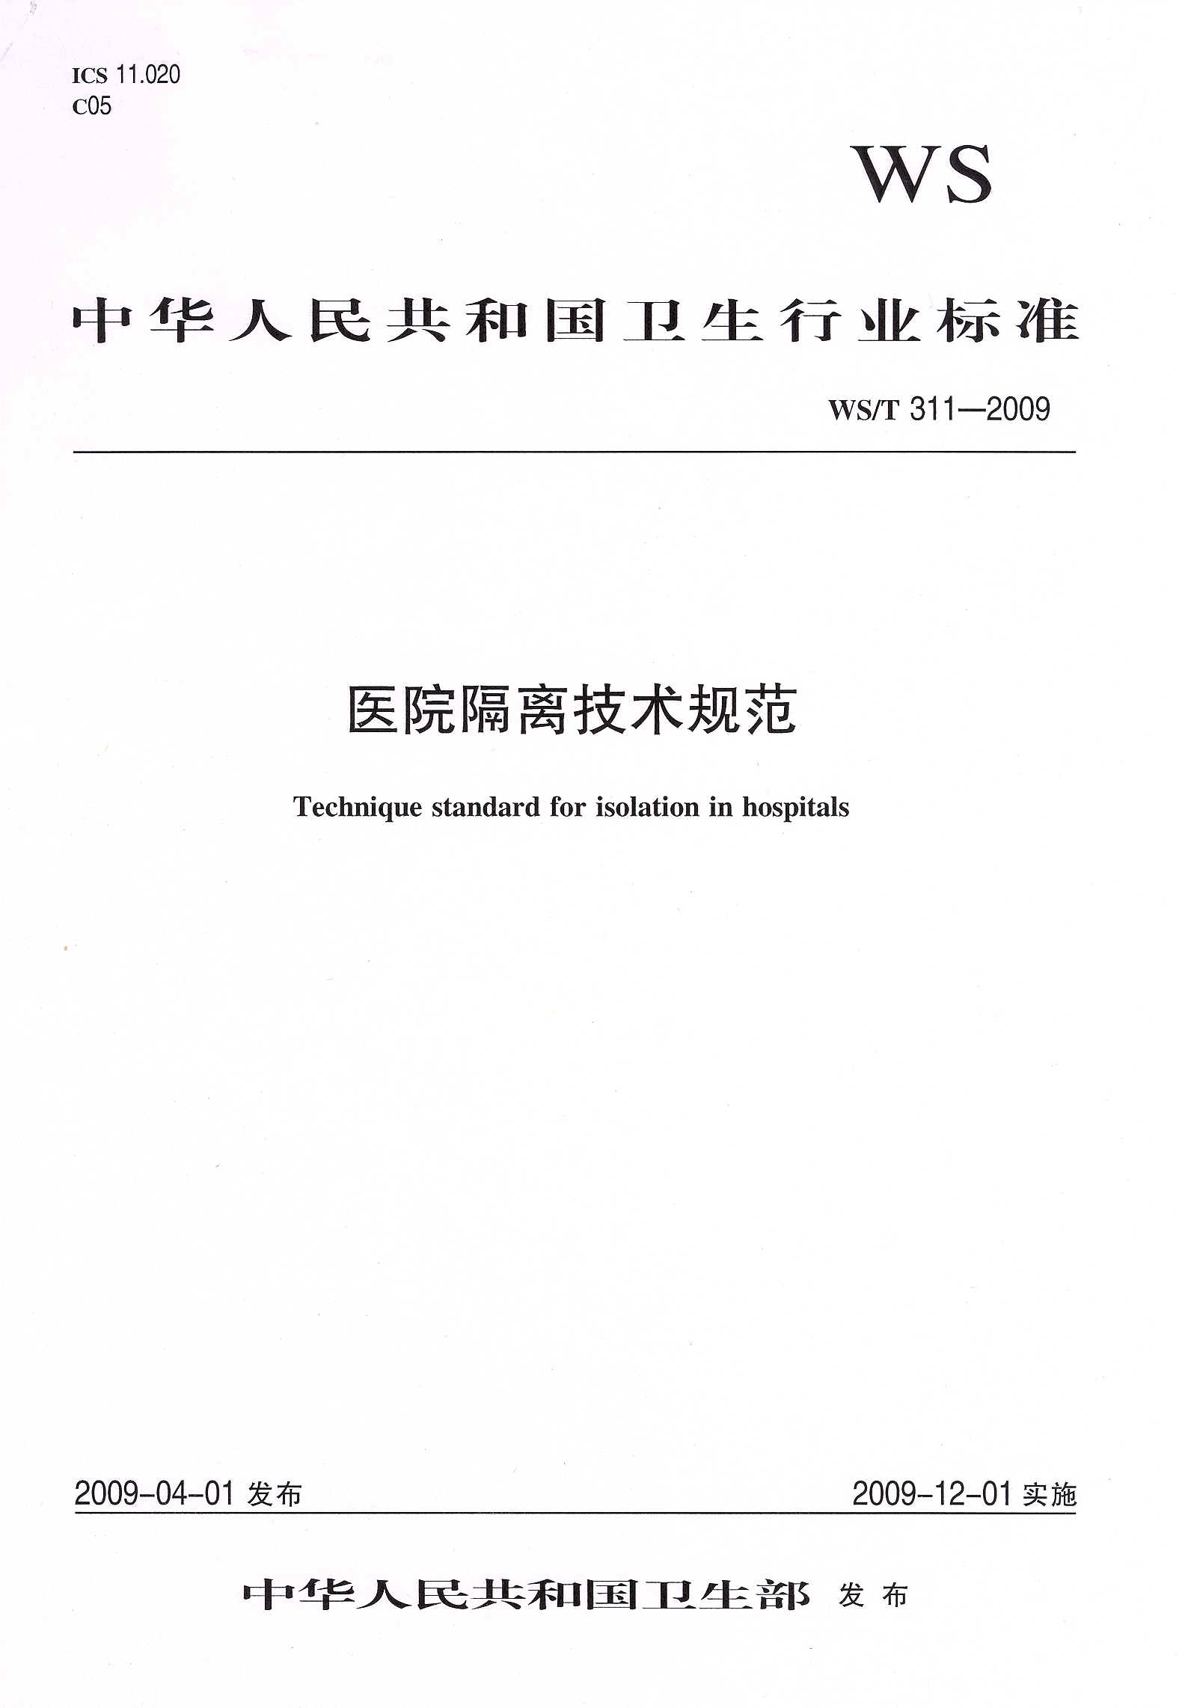

Slide 25
什么是个人防护用品？
（personal protective equipment，PPE）
口罩：保护口/鼻
全面具 – 保护呼吸道，抵御空气传播的病原体
手套：保护双手
隔离衣/防护服/防水围裙：保护皮肤和/或衣服
眼罩(护目镜)：保护双眼
面罩：保护脸、口、鼻和双眼
帽子胶鞋，鞋套（？）
用于保护医务人员避免接触感染性因子的各种屏障用品

Slide 26
医务人员进行口腔诊疗操作时，应当戴口罩、帽子，可能出现病人血液、体液喷溅时，应当戴护目镜。
卫生部：医疗机构口腔诊疗器械消毒技术操作规范, 2005

Slide 27
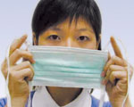

１．将口罩戴上，金属软条应该向上。
２．头带分别绑于头顶后及颈后。
你会正确佩戴口罩吗？

Slide 28
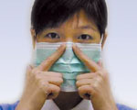
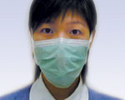
４．完成时，口罩必须覆盖鼻至下巴，紧贴面部。
３．将金属软条向内按压至该部份压成鼻梁形状。
外科口罩：有正反面吗？

Slide 29
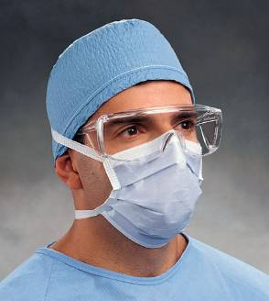
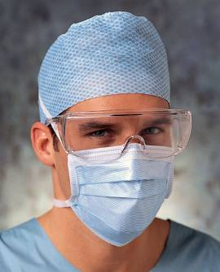
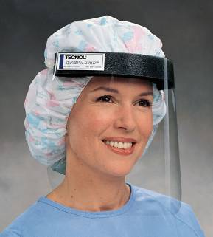
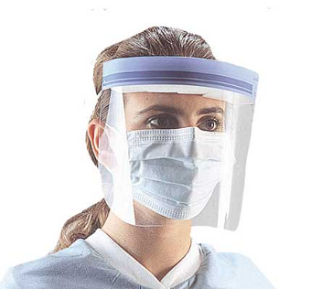
眼罩与面罩

Slide 30
常见争议与困惑
口腔科要不要常规戴口罩？
口腔科要不要常规戴眼罩/面罩？

Slide 31
空气传播：主要感染控制方法
负压病房
通风
N95口罩

Slide 32
飞沫传播：主要感染控制方法
呼吸卫生/咳嗽礼仪
外科口罩
社交距离

Slide 33
拔牙齿的病人，如何使用抗菌药物来预防感染？

Slide 34
外科围术期抗生素预防性应用
究竟有无作用?
预防什么感染？
什么时候开始用药?
抗生素种类选择?
使用单次还是多次?
采用怎样的给药途径？

Slide 35
常见手术预防用抗菌药物表
手术名称 | 抗菌药物选择
颅脑手术 | 第一、二代头孢菌素；头孢曲松
颈部外科（含甲状腺）手术 | 第一代头孢菌素
经口咽部粘膜切口的大手术 | 第一代头孢菌素，可加用甲硝唑
乳腺手术 | 第一代头孢菌素
周围血管外科手术 | 第一、二代头孢菌素
腹外疝手术 | 第一代头孢菌素
胃十二指肠手术 | 第一、二代头孢菌素
阑尾手术 | 第二代头孢菌素或头孢噻肟；可加用甲硝唑
结、直肠手术 | 第二代头孢菌素或头孢曲松或头孢噻肟；可加用甲硝唑
肝胆系统手术 | 第二代头孢，有反复感染史者可选头孢曲松或头孢哌酮或头孢哌酮/舒巴坦
胸外科手术(食管、肺) | 第一、二代头孢菌素，头孢曲松
心脏大血管手术 | 第一、二代头孢菌素
泌尿外科手术 | 第一、二代头孢菌素，环丙沙星
一般骨科手术 | 第一代头孢菌素
应用人工植入物的骨科手术(骨折内固定术、脊柱融合术、关节置换术) | 第一、二代头孢菌素，头孢曲松
妇科手术 | 第一、二代头孢菌素或头孢曲松或头孢噻肟；涉及阴道时可加用甲硝唑
剖宫产 | 第一代头孢菌素（结扎脐带后给药）

Slide 36
口腔科医疗废物管理的难点？

Slide 37
医疗废物分类
感染性废物：黄色袋
损伤性废物：锐器盒
病理性废物
药物性废物
化学性废物
黑色袋：生活垃圾

Slide 38
医疗废物的基本原则
维护人类的健康和安全
保护环境和自然资源
减量化、无害化、资源性

Slide 39
黄色袋：感染性废物
被病人血液、体液、排泄物污染的物品，包括棉球、棉签、纱布及其他各种敷料；
一次性使用卫生用品、一次性使用医疗用品及一次性医疗器械等被病人血液、体液、排泄物污染的物品；
传染病或疑似传染病病人产生的生活垃圾；
一次性使用的注射器、输液器、输血器的针头以外部分；
病原体的培养基、微生物标本和菌种、菌种保存液为高危废物，先在实验室内压力蒸汽灭菌（121℃ 15磅 20分钟），然后按感染性废物收集处理；
病人的体液（如胸水、腹水）及其他排泄物应倒入污物室专用下水管道，由医院统一进行污水处理；输血器、血袋单独收集由血库回收统一处理。
检验科各种废弃的血液、体液及其他各种标本：将废弃血标本倒入固定的容器，煮沸至得到固体废物，再将其倒入黄色袋运送至暂存点；各种器皿选择不能回收的弃入黄色袋，可循环利用的玻璃器皿先以2％硫酸浸泡2小时，然后清洗烘干

Slide 40
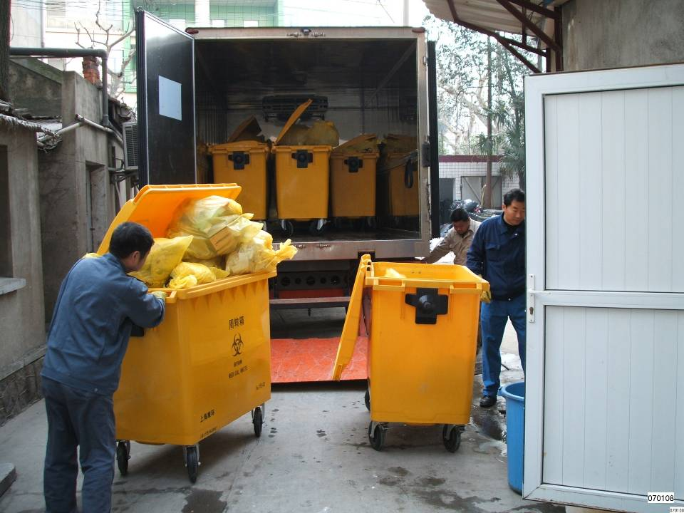
科室
回收人员
医疗机构
分类收集
院内交接回收
运送
贮存站
上海市环境保护
管理局处置中心
医疗机构
内外交接回收

Slide 41
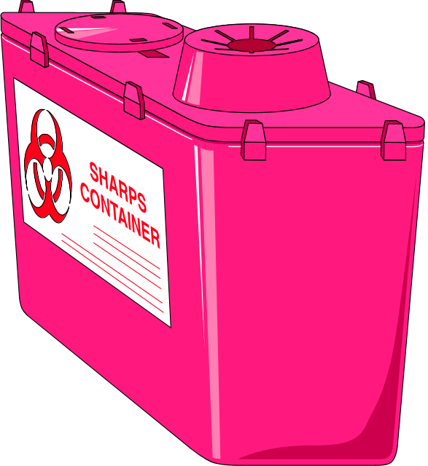
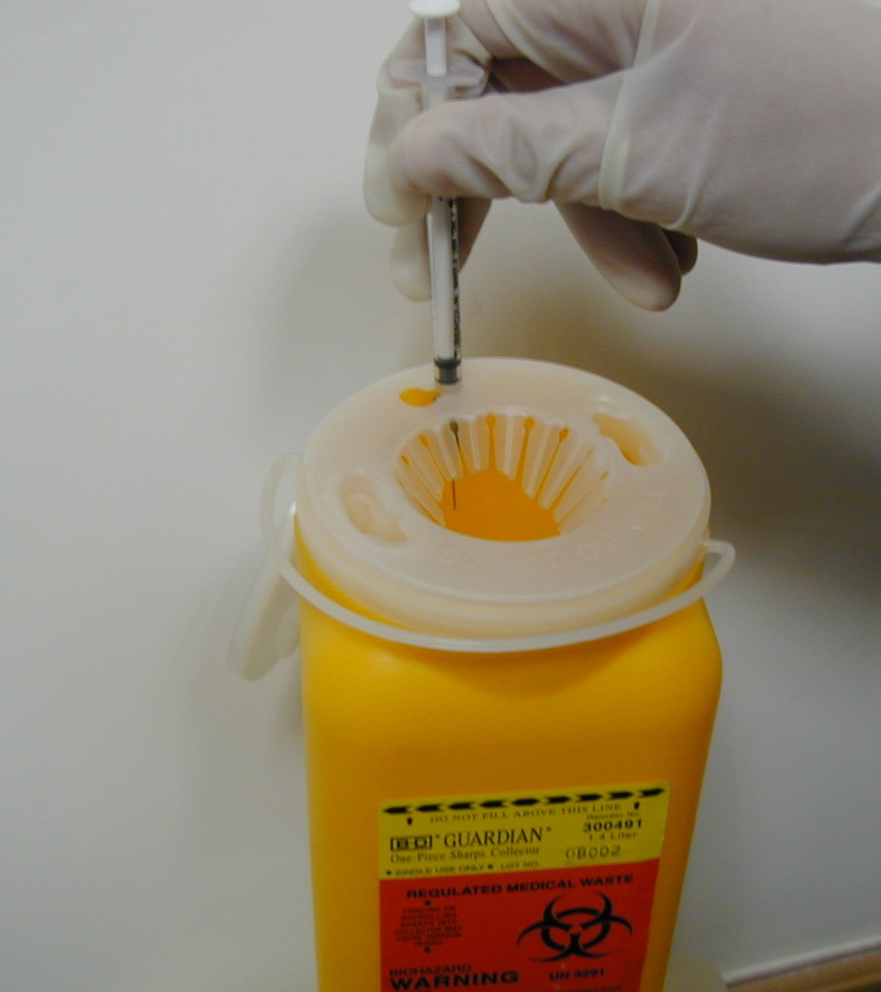
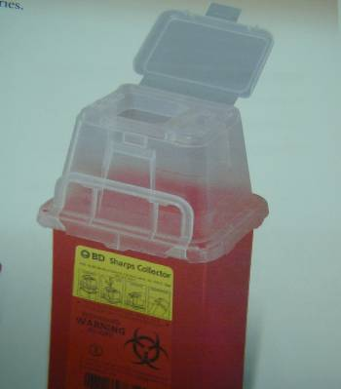
锐利物收集器

Slide 42
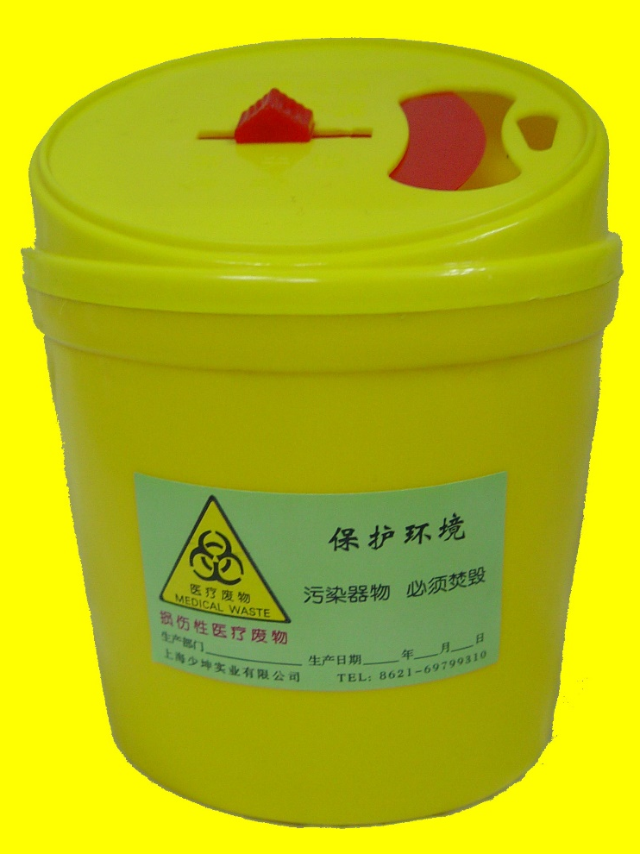
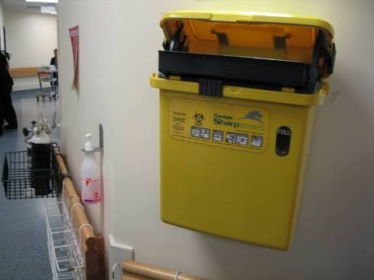
中外锐器盒的比较

Slide 43

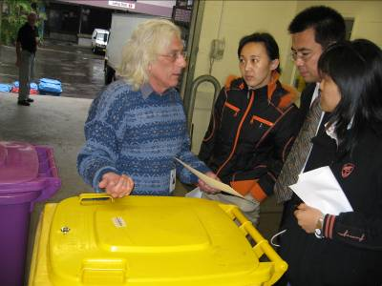
澳大利亚悉尼某医院

Slide 44
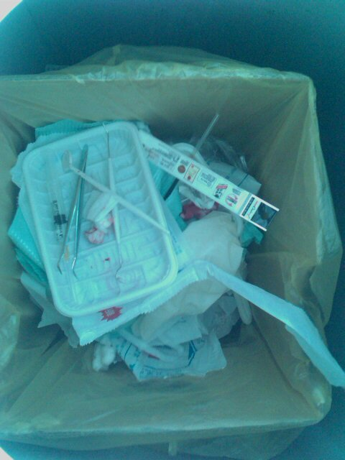

Slide 45
常见争议与困惑
每天大量一次性探针、镊子，必须丢入一次性锐器盒吗？
此盒，价格贵，资源浪费大，有无替代方法？

Slide 46
锐器盒的要求：防渗、耐刺
SIFI网友的介绍：我们和卫监所商议，用专用的带有警示标志的黄色周转箱盖子是即可以卡住也可以打开的一种，内放双层专用的带有警示标志的黄色包装，使用后一次性器械盒直接放入上面专用周转箱内包装袋中，当装满三分之二时用专用封扎带扎好，然后把箱盖盖好卡住，待医院专职回收人员连同周转箱一起运至储存室，等处置中心来院回收时把装有口腔科一次性器械盒周转箱盖打开把里面包装袋拿出直接放入处置中心的同转箱内这样是非常非常的安全，而且规范并具有很好的可操作性。此专用周转箱由回收专职人员清洗消毒后可重复使用。
可以吗？

Slide 47
口腔科是预防血源性感染的重要部门，隐患较多

Slide 48
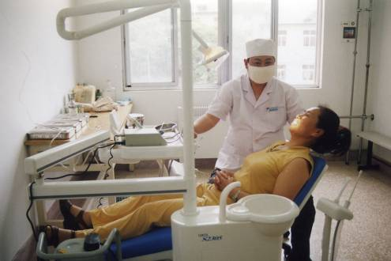
口腔科的感染控制环节？
血源性感染
经空气传播的感染
经飞沫传播的感染
水源性感染
接触传播

Slide 49
每次治疗开始前和结束后及时踩脚闸冲洗管腔30秒，减少回吸污染；有条件可配备管腔防回吸装置或使用防回吸牙科手机。
卫生部：医疗机构口腔诊疗器械消毒技术操作规范, 2005

Slide 50
口腔科一定要用防回吸手机吗？
涡轮手机停止转动的一瞬间, 机头部位的空气呈负压状态, 该状态已经实验证实, 并得到细菌学、病毒学以及染料试验的验证。这种负压, 可以导致病员口腔中的唾液、微生物、切割碎屑、血液等回吸入手机内部。微生物可以在手机内部死角处定居并形成菌落, 进行生长繁殖，或进入供水管路。当再次使用时, 回吸物质就可随转动中喷出的水雾进入患者口中, 造成交叉感染。
目前在澳大利亚的口腔清洗消毒操作标准中，有种做法似乎可以借镜，由口腔医师与协同护士，在使用后与使用前均空喷水至少15秒，借此”吐”出回吸的脏水。这个方法国内未经过验证，我也还未查到国外文献数据，之后查到再提交各位老师。不过从理论上来说，此法行得通并且有道理，唯一就是操作的依从性较难掌握，又无法次次验证，但从简便与适应性来说，确实是解决目前国内此一问题的良方。

Slide 51
口腔科物品哪些需要灭菌？
凡接触病人伤口、血液、破损粘膜或进入人体无菌组织的各类口腔诊疗器械，包括牙科手机、车针、根管治疗器械、拔牙器械、手术治疗器械、牙周治疗器械、敷料等，使用前必须达到灭菌要求。
接触病人完整粘膜、皮肤的口腔诊疗器械，包括口镜、探针、牙科镊子等口腔检查器械、各类用于辅助治疗的物理测量仪器、印模托盘、漱口杯等，使用前必须达到消毒要求。
凡接触病人体液、血液的修复、正畸模型等物品，送技工室操作前必须消毒。

Slide 52
口腔科医生的职业暴露与防护

Slide 53
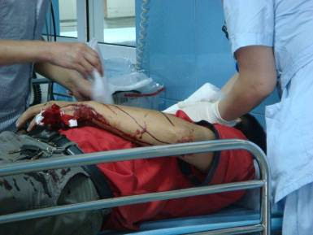
中国医务人员特别需要防范的…
AIDS/HIV：70多万（？）
乙肝感染：1亿
丙型肝炎：3800万
……

Slide 54
AIDS/HIV让美国感控改变很多
AIDS/HIV发病率高
不能对每个病人常规检测（人权，费时）
对每个所接待的病人均要假设为AIDS/HIV
  血液、分泌物和体液接触戴手套
  高度重视防止利器损伤

Slide 55
预防血源性感染：
对病人，我们做了很多！
推行一次性使用的注射器
输血前常规检测HBV，HCV，HIV
血液透析器一次性使用
软式内镜活检钳采用压力蒸汽灭菌
便携式血糖仪使用一次性采血针
针灸用具一次性使用或压力蒸汽灭菌

Slide 56
预防血源性感染：
对医务人员，我们很落后！
身边的案例
外科、口腔科很少用护目镜
容易导致锐器损伤的操作普遍存在
锐器盒质量不佳，使用不当
使用安全注射器具理念和现状堪忧
锐器伤的监测和教育培训不足
标题新闻
医生害怕染艾滋，误诊病人被晾手术台
丈夫染艾滋病，妻子临产难找医院接生
手术前做艾滋病检查大有必要
上海口腔门诊惊现艾滋病感染者

Slide 57
医疗锐器伤的危害
身体危害：可使医务人员感染HIV、HCV、HBV等感染。美国CDC资料：2004年底已证实有59名医务人员因血源性暴露感染HIV，其中48人医疗锐器伤引起
心理危害：恐惧、悲伤等，甚至影响家庭和工作
经济危害：本底检查和追踪检查、预防用药、预防接种、因伤不能工作的损失等。Lee报道发生1例锐器伤所产生的医疗相关费用为51～3766美元，如果发生感染则更高
社会危害：双向传播途径。HBV传染力强，一些国家限制HBV阳性医务人员为患者从事有创性操作

Slide 58
发生在身边的案例
口腔科医生发生了乙型肝炎
新来呼吸科的人员多人发生TB
手术室护士HBsAg的携带率高于其他科室
某实习生带HIV阳性病人用后的针头刺伤
ICU医生给SARS病人气管插管后感染
。。。。。。

Slide 59
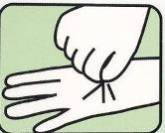
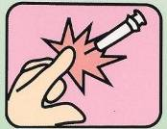
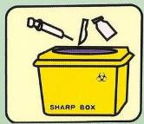
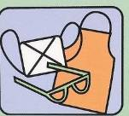
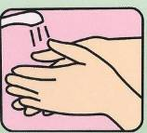
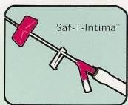
标准预防原则
对所有病人的血液、体液及被血液、体液污染的物品均视为具有传染性的病源物质，医护人员接触这些物质时必须采取防护措施
Notes:
59
（解释标准预防的含义），标准预防措施在SARS期间以及之后受到卫生部、专业人员的积极推广，目前在感控条例、医护人员艾滋病病毒职业暴露防护工作指导原则等规范中都明确提出的标准防护的要求。只有医护人员安全了才能保证提供有效的医疗措施给病人

Slide 60
医务人员的职业防护
据美国职业安全管理局(OSHA)统计显示，卫生行业及相关部门人员在工作期间感染如人类免疫缺陷病毒(HIV)、乙型肝炎病毒(HBV)及丙型肝炎病毒(HCV)等，通过血源性传播疾病的人数有上升趋势，特别强调锐器伤害是其感染的最主要原因
已有文献报道，牙科医生因职业操作意外导致自身感染艾滋病的病例。

Slide 61
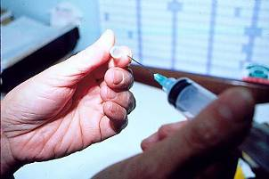
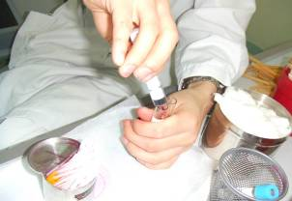
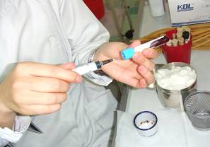
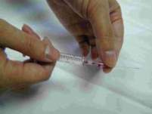
这些危险动作，您停止了吗？

Slide 62
标准预防的三个基本概念
隔离对象：将所有病人血液、体液、分泌物、排泄物视为有传染性，需要隔离
防护：实施双向防护，防止疾病双向传播
隔离措施：根据传播途径建立接触、空气、飞沫隔离措施。其重点是手卫生

Slide 63
暴露于血液和体液后的紧急处理措施
用肥皂液和流动水清洗污染的皮肤，用NS冲洗黏膜。
如有伤口，应当在伤口旁端轻轻挤压，尽可能挤出损伤处的血液，再用肥皂液和流动水进行冲洗。禁止进行伤口的局部挤压（使用抗菌剂或用手挤出伤口中的血能否降低感染危险，尚无科学证据）；
冲洗后用消毒液如75%乙醇或0.5%聚维碘酮（碘伏）消毒，包扎伤口；被暴露的黏膜反复用NS冲洗干净；
立即报告相关管理部门，后者根据暴露源及伤者情况进行相应处理；
对暴露源不明者按阳性病例处理。

Slide 64
口腔科如何预防水源性感染？

Slide 65




医院获得性水源性致病菌有哪些？
细菌 Bacteria
寄生虫 Parasites
小球隐孢子虫 Cryptosporidium parvum
蓝氏贾第鞭毛虫 Giardia lamblia
棘阿米巴原虫 Acanthamoeba spp.
铜绿假单胞菌 Pseudomonas aeruginosa
嗜肺军团菌 Legionella pneumophila
分枝杆菌属 Mycobacterium spp.
窄食单胞菌属 Stenotrophomonas spp.
不动杆菌属 Acinetobacter spp.
气单胞菌属 Aeromonas spp.
伯克霍尔德菌属 Burkholderia spp.
克雷伯菌属 Klebsiella spp.
奴卡菌属 Nocardia spp.
肠杆菌属 Enterobacter spp.
沙雷菌属 Serratia spp.
黄单胞菌属 Flavobacterium spp.
真菌 Fungi
烟曲霉菌 Aspergillus fumigatus
茄病镰刀霉 Fusarium solani
甄氏外瓶霉Exophiala jeanselmei
病毒viruses
诺如病毒 Noroviruses
腺病毒 Adenovirus
Notes:
65

Slide 66
水源性感染主要传播形式
①直接接触：如水疗
②饮用受污染的水
③间接接触：如不恰当操纵医疗设备
④吸入从水源中溅出的气溶胶
⑤吸入污染的水
前三个传播方式为革兰阴性菌和非结核分支杆菌引起感染的常见模式，受军团菌污染的气溶胶常常致军团菌感染呼吸道

Slide 67
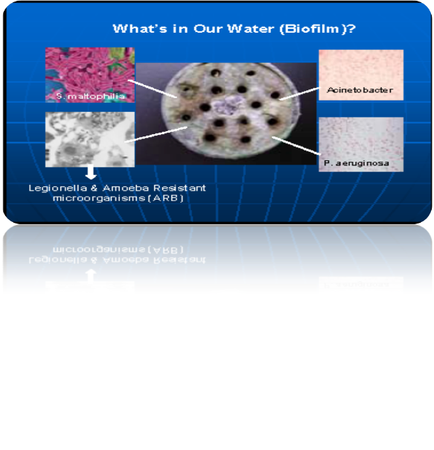
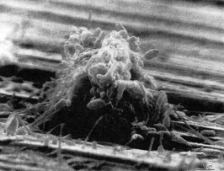
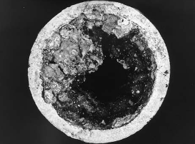

看看自来水管内有什么？
Notes:
中国的自来水水质差是公认的。我们有时看见自来水，尤其是老房子水管流出的自来水是黄色的，自来水管道内有什么呢？
图上是截开的自来水管，管壁有大量铁锈、腐蚀物和沉积的有机物。这些东西为微生物生物膜的形成和增殖提供了良好的环境。对淋浴喷头采样发现生物膜内有多种致病菌和条件致病菌。
67

Slide 68



自来水龙头非结核分枝杆菌污染，有多少严重？都是非致病菌？

Slide 69


中山医院水龙头军团菌采样
（部分病区污染严重，高达100000/L)
69
Notes:
69

Slide 70
SIFIC讨论：
口腔科用水需要常规检测吗？
无相关法规要求口腔科治疗台用水要达到什么国标。但我院还是在进水系统上做了过滤装置。原因保护治疗台管道系统。
我们口腔科用的是5ppm的二氧化氯水（该项目或国际先进水平），由院内制剂室自行配制，每周更换二次并对储水瓶进行消毒。几年前我们对治疗台用水进行过监测（当时用的是蒸馏水），每毫升细菌数量可观，超过4位数。
目前无相关口腔综合治疗台用水和监测要求，如果能达到饮用水标准（我国市政水细菌含量的要求是小于100CFU/mL）就可以，大家认为呢？
我们医院的口腔科综合治疗台是用蒸馏水，也是为了防止管道系统由于水垢沉积而堵塞老化。

Slide 71
你监测过口腔科综合治疗椅水路污染情况吗？
一年前我院专门对口腔科的冲洗水进行了监测，结果很严重，细菌数远远大于自来水的培养结果。都是非发酵菌生长，简直是纯培养，不止是一台治疗椅子，特别是国产的尤为严重，进口的可能管路的材质，明显要好于国产的，也请了厂家来更换管道，我们也重新更换了水过滤器，但结果仍然没有大的改变。
看了有医院在牙科椅边配备了瓶装纯净水，我想如果是这样可能就没问题了，可行吗？
牙科治疗台水系统的污染问题目前已经引起了业内人士的高度关注。目前国内大部分医院口腔科均没有对治疗台用水采取消毒措施，这种状况的持续将使其成为传染源。

Slide 72
目前国外主要采用四种方法来解决这一难题
放弃市政水源采用独立的牙科供水系统。
在手机与水道衔接处放过滤装置，但需经常更换，价格昂贵且对牙钻的回吸污染并不能起到很好的屏障作用。
采用一次性无菌输水管道。
采用化学药物如洗必泰、次氯酸钠、双氧水、含碘类消毒剂等冲洗管道。
国内报告：在牙科治疗台持续通入2 mg/L浓度的臭氧水，可在短时间内达到水源消毒作用。

Slide 73
时刻牢记：“水”容易滋生各种细菌，共用液体是危险的！
无菌持物镊干罐保存
小包装的消毒棉签、棉球
取消手卫生浸泡盆
……

Slide 74
口腔科的环境消毒和微生物监测，如何做？

Slide 75
环境微生物菌落总数卫生标准
类别 范围 空气 物体表面 医务人员手
Ⅰ 层流室 ≤10 ≤5 ≤5
Ⅱ 普通手术室等 ≤200 ≤5 ≤5
Ⅲ 普通病房等 ≤500 ≤10 ≤10
Ⅳ 传染科及病房 － ≤15 ≤15
环境微生物到底还要不要监测？
2020/2/25
Dr.HU Bijie
75
Notes:
75

Slide 76
空气微生物还要监测吗？
经空气传播的微生物
常规空气培养能监测的微生物
空气培养的方法与准确性
与医院感染的关联性
超标后的处理方法

Slide 77

常规环境微生物监测无价值
并不鼓励常规进行环境或空气的微生物培养
如果流行病学需要或为研究和教学的目的，可进行环境微生物的培养
2020/2/25
Dr.HU Bijie
77
Notes:
77

Slide 78

口腔器械HbsAg污染率:37.5%
细菌污染的监测
监测项目 合格率
口腔治疗室 61.4%
综合治疗椅 43.0%
清洗后的水 67.0%

Slide 79
常见争议与困惑
您觉得口腔科诊疗室需不需要做空气培养呢？
口腔诊疗室该用紫外线还是空气净化消毒机？
SIFIC网友问：我科口腔科重新时候后，100多平米的大诊室采用哪种空气消毒方式成了争议的焦点。请教该用紫外线还是空气净化消毒机？若空气净化消毒机哪个牌子、哪种机型比较好？
SIFIC网友答：
1.开窗通风是最佳方案。
2.可以装紫外线做应急特殊使用。
3.没有必要装空气净化消毒机。

Slide 80
口腔科预防和控制医院感染的特殊要求

Slide 81
口腔拍片过程中的感染控制措施
X线工作中，任何可能被污染的地方，如X线机器的球管、球管锥形头、暴光控制板、暴光开关按钮、病人固定位的头靠、头靠调节关节等都应尽可能用塑料薄膜覆盖。如果没有覆盖，则必须在每个病人离开后用表面消毒液擦洗。——这一段有过度防护与过度消毒的感觉，再思考一下污染的环节与过程。
拍片曝光后，把从病人口中取出的X线片固定器放在污染区，用纸巾将X线片外面的唾液擦干后将X线片放入一次性纸杯内，把所有一次性物品（如棉卷、咬合片的纸翼、表面覆盖薄膜等）丢弃在固定的收集容器内，协助病人脱下铅保护衣。在病人离开工作区域后，用表面消毒液清洁所有工作表面。最后脱下手套，洗手。——脱手套，洗手的时机晚了一点，应在协助病人脱下铅保护衣之前？

Slide 82
SIFIC讨论：口腔科种植牙手术和口腔科牙膜消毒问题
口腔科牙膜消毒问题：现在很多医院采用的是消毒柜的模式进行消毒，原理其实就是紫外线消毒，想请教一下各位老师，是否可以用消毒液浸泡的方式达到消毒效果，还是由必要一定买个消毒柜进行消毒呢？有其他什么更号的方法吗？
浸泡消毒是可行的，但牙膜浸泡后有变形的现象。
您说的牙膜是印膜吗，就说口腔修复时用的，这个可以用0.5%碘伏、2%戊二醛浸泡消毒。
我们医院用的是溴氧消毒柜消毒消，毒液存在口模变形问题，我们是经过试验改为消毒柜的。

Slide 83
SIFIC网友讨论：印模如何消毒？
《医疗机构口腔诊疗器械消毒技术操作规范》中明确规定：“凡接触病人体液、血液的修复、正畸模型等物品，送技工室操作前必须消毒”。印模由于其材质特殊，选用的消毒方法受限。从病人口腔中取出的印模到底应该如何进行消毒？
网友1：与皮肤接触可能暴露在体液或唾液飞沫中的器械以及可能被污染的手接触的器械和物体表面，技工钳、布轮、玻璃板、尺子、圆规、石膏调刀、橡皮碗、印模、石膏模型、石膏剪、义齿、光固化机手柄及机头、物理检测仪、成形器、木锤、混汞机、洁牙机、打磨机、灯光开关。我院是清洁后用紫外线照射+臭氧消毒的。（？？）
网友2：2%戊二醛浸泡、喷涂，5%艾力克浸泡、喷涂，臭氧柜处理对口腔印模和石膏模型上的表皮葡萄球菌、血液链球菌和枯草杆菌芽孢的消毒效果。
网友3：采0取500mg/L的含氯消毒剂浸泡消毒3分钟，取出后晾干。

Slide 84
口腔科工作人员进行医院感染预防和控制的培训

Slide 85
医生和护士的培训
口腔科的消毒人员：应该接受消毒供应室的轮转和正规培训才能保证灭菌质量。

Slide 86
口腔科预防和控制医院感染的标准操作规程（SOP）

Slide 87


纽约一所医院的《感染控制手册》
让《医院感染控制手册（SOP）》
成为我国医院感染规范化管理的基础！
2020/2/25
Dr.HU Bijie
87
Notes:
87

Slide 88

卫生部领导支持
2010年6月出版
123个SOP

Slide 89
重要部位的医院感染预防和控制
手术部位感染预防的SOP
医院内肺炎预防的SOP
导管相关血流感染预防的SOP
导尿管相关尿道感染预防的SOP

Slide 90
医院感染的预防和控制的几种重要方法
标准预防的SOP
空气传播的隔离措施的SOP
飞沫传播的隔离措施的SOP
接触传播的隔离措施的SOP
保护性隔离措施的SOP
医务人员手卫生SOP
个人防护用品（PPE）的使用方法的SOP

Slide 91


Slide 92
上海市口腔临床质控中心督查表（1）
建立健全规章制度
（1）消毒隔离制度（包括环境、物品、人员的消毒隔离措施）。
（2）人员培训制度。（医务人员与工勤人员）
（3）标准操作规程（包括诊疗技术、器械消毒灭菌具体操作规程）。
（4）职业卫生防护制度（包括人员操作防护要求、防护用品配备、意外情况处置措施等）。
（5）消毒灭菌状况监测制度（包括环境空气、物体表面、手细菌学监测、消毒剂浓度监测、灭菌器效果监测等）。
（6）医疗废物处置制度（包括管理人员、分类收集、转运、交接、记录等）。
（7）人员岗位管理制度（包括岗位设置、奖惩规定等）。
（8）医疗器械采购、验收制度
（9）2005年卫生部73号文件

Slide 93
上海市口腔临床质控中心督查表（2）
医务人员防护及手卫生
（1）诊疗操作时：（四戴）佩带口罩、帽子，手套、当病人血液、体液喷溅时带护目镜。
（2）医护人员操作前、后均严格洗手或手消毒。戴手套操作时，每诊疗一个患者更换一付手套并洗手或手消毒，知晓洗手六步法。
（3）从事消毒操作工作人员有防护措施：（六戴）防护镜、口罩、帽子，橡胶手套.防渗围裙， 袖套。
（４）诊疗室内设有非手动洗手池。
（５）有洗手用液，不得用固体肥皂，擦手不得使用共用毛巾。
（６）写病历应摘除污染手套并洗手后书写。
（７）有医务人员职业暴露登记，报告情况记录。

Slide 94
上海市口腔临床质控中心督查表（3）
建立单独的消毒室
（1）诊疗区域和器械清洗消毒区域分开。
（2）消毒室布局合理，设有污染区，清洁区、灭菌区。（三区要求隔开）。流程合理、标志清楚。
（3）消毒室要保持整洁、通风。

Slide 95
上海市口腔临床质控中心督查表（4）
一人一用一消毒或灭菌；消毒器械的消毒灭菌程序；消毒前的清洗方法（1）
（1）配备有合格压力灭菌器（有条件单位配备预真空压力灭菌器或卡式压力灭菌器）和化学消毒等设备设施。
（2）凡接触病人伤口、血液、破损粘膜或进入人体无菌组织和各类口腔诊疗器械、包括牙科手机、车针、探针、根管治疗器械、拔牙器械、手术治疗器械、牙周治疗器械、敷料等，使用前必须达到灭菌。
（3）接触病人完整粘膜、皮肤的口腔诊疗器械,包括口镜、牙科镊子等口腔检查器械、各类用于辅助治疗的物理测量仪器、印模托盘、口杯等，使用前必须达到消毒。
（4）用化学方法浸泡消毒或灭菌时，器械必须完全浸泡在消毒剂中，关节打开。

Slide 96
上海市口腔临床质控中心督查表（4）
一人一用一消毒或灭菌；消毒器械的消毒灭菌程序；消毒前的清洗方法（2）
（5）盛装消毒剂的容器外标识完整（消毒剂名称、浓度、浸泡液起用时间、当前浸泡开始时间）在器械使用前，用无菌操作的方式将灭菌器械取出，并用无菌水将残留的消毒液冲洗干净。
（6）器械消毒前的清洗方法：加酶清洗；超声清洗
（7）手机、牙科器械等诊疗设备充足能满足诊疗工作需要（一人一机一器械）。临床使用的可拆除口腔器械，使用完毕后，不重复使用。每次治疗开始前和结束后及时踩脚闸冲洗管腔 30秒，减少回吸污染；有条件可配备管腔防顺吸装置或使用防回吸牙科手机。
（8）牙科手机和需要灭菌的耐湿热诊疗器械，首选压力蒸气灭菌的方法进行灭菌，或采用环氧乙烷、离子体等其他灭菌方法进行灭菌；压力灭菌按设计的标准流程操作，压力、温度、时间符合要求。

Slide 97
上海市口腔临床质控中心督查表（5）
诊疗环境清洁消毒
（1）病人不得在诊疗区域候诊。
（2）每日定时通风或进行空气净化。环境整洁。每日对诊疗、清洗、消毒区域进行清洁、消毒。对可能污染的诊疗环境表面及时进行清洁消毒处理，并且有记录。
（3）每周对环境进行一次彻底的清洁、消毒。并且有记录。
（4）不应在工作区饮食，吸烟。
（5）不应在诊疗区域摆放私人物品。

Slide 98
上海市口腔临床质控中心督查表（6）
模型消毒
（1） 技工室与诊室分开。
（2）接触病人体液、血液的修复或正畸模型等品，送技工室操作前必须消毒。
（3）必须有消毒记录。

Slide 99
上海市口腔临床质控中心督查表（7）
消毒灭菌效果监测
（1）诊疗器械自行消毒灭菌记录资料完整；压力灭菌设备生物监测>1次/月。
（2）工艺监测、记录资料完整。
（3）开展化学监测，并记录完整。
（4）定期进行化学消毒剂浓度监测（易挥发消毒剂每日监测，较稳定消毒剂每周监测）。
（５）2％戊二醛每周监测浓度记录（使用频繁，需每日监测）

Slide 100
上海市口腔临床质控中心督查表（8）
医疗器械物品管理
（１）消毒灭菌物品的包装符合要求（封袋。若不封袋包装的物品限4小时内使用）。
（２）包装外注明消毒日期和有效期，且标识清楚。
（３）按规定要求存放物品（单独存放、有明显标识，存放场所清洁无灰尘、污渍、无杂物等）。
（４）器械的塑封。手机塑封包装外注明消毒日期和有效期，要有操作者签名。（车头必封。用卡式消毒炉灭菌手机可以不塑封）。
（５）消毒灭菌工作由专人负责。

Slide 101
上海市口腔临床质控中心督查表（9）
废弃物的处理(医疗废物?)
（1）设置专（兼）职人员开展医疗废物处理，工作部位相对独立，设有相应分隔设施，有医疗废物分类收集点并且分类文字标识清楚。
（2）医疗废物按要求进行收集、运送、处置（医疗岗位产生的医疗废物及时分类收集）。
（3）医疗废物与生活垃圾分类管理。
（4）临床锐器废物置于防渗、防刺容器内。
（5）有交接登记记录。
（6）有污水处理设备，定期投放含氯制剂。

Slide 102
上海市口腔临床质控中心督查表（10）
拍摄X线检查
（1）X线检查时采取防止交叉感染措施。（指套、手套、持针钳）等。
摄片器械
1）有全景机或头颅定位片（开展正畸业务的科室）*
2）有牙片机（必备，正常运转）。

Slide 103
欢迎浏览
bbs.icchina.org.cn
上海国际医院感染控制网上论坛
（我国最大的医院感染控制交流平台）
Thank you!

